Slide 1
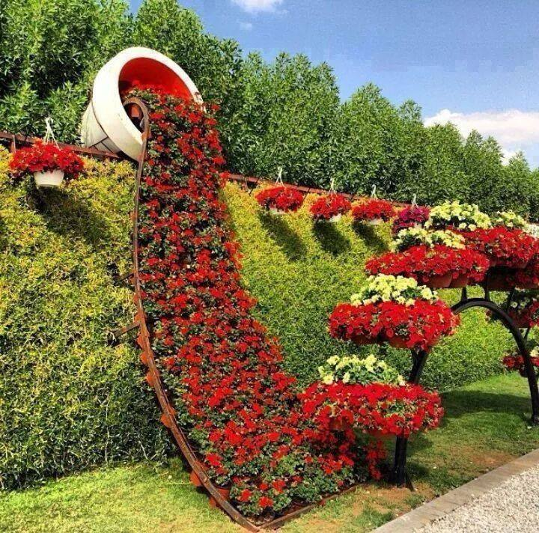
Sol - Oi, que prazer, que alegria o
nosso encontro de irmãos! (bis) 1. É óleo que nos consagra, que ungiu teu servo Aarão. - É como um banho perfumado, gostosa é a nossa união! 2. Orvalho de alta montanha, que desce sobre Sião. - Sereno da madrugada, gostosa é a nossa união! 3. Senhor, tu nos abençoas, e a vida vem de porção. - É vida que dura sempre, gostosa é a nossa união! 4. Ao Deus de todas as crenças, a glória e a louvação. - No amor da Santa Trindade, gostosa é a nossa união!

Slide 2
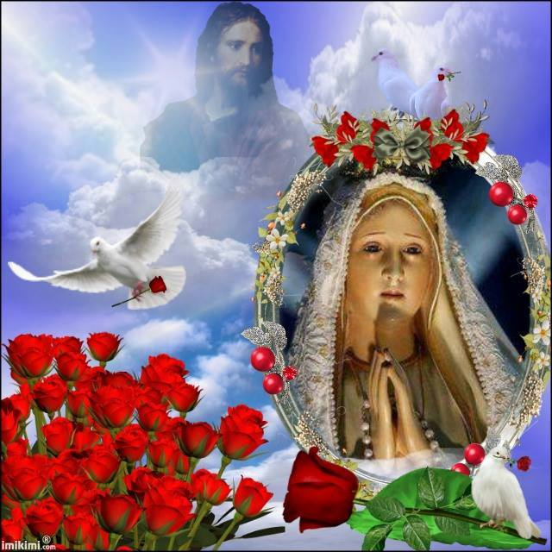
Ré - Ref.: Senhor, se tu me chamas eu quero te ouvir./ Se queres que eu te siga,/ respon­do: eis-me aqui. (Bis)
1. Profetas te ouviram e seguiram tua voz;/ anda­ram mundo afora e pregaram sem temor./ Seus passos tu firmaste sustentando seu vigor./ Profe­ta tu me chamas: vê, Senhor, aqui estou.
2. Nos passos de teu Filho toda a Igreja também vai,/ seguindo teu chamado de ser santa qual Jesus./ Apóstolos e Mártires se deram sem me­dir;/ Apóstolo me chamas: vê, Senhor, estou aqui.
3. Os séculos passaram, não passou porém tua voz,/ que chama ainda hoje que convida a te seguir./ Há homens e mulheres que te amam mais que a si./ E dizem com firmeza: vê, Senhor, es­tou aqui.

Slide 3
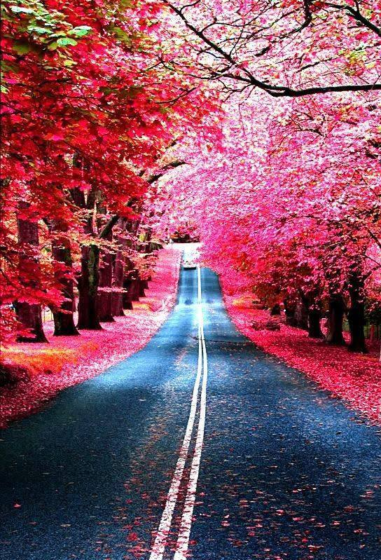
Ref.: Alegre o nosso coração, recebe tua Palavra Senhor, Bíblia sagrada que revela, teu Espírito e teu Amor. Te és o caminho a verdade, e tua Palavra é Salvação. O teu amor a Igreja celebra, Palavra santa de libertação.
1. Com alegria e com muito amor, erguemos tua Palavra Jesus. /: Teu espírito ilumina nossa vida, e nos guia com tua luz:/.
2. Com muitas flores e com muita fé, levemos tua Palavra de esperança, /:Palavra viva, Palavra de luz, que revela teu amor Jesus:/.

Slide 4
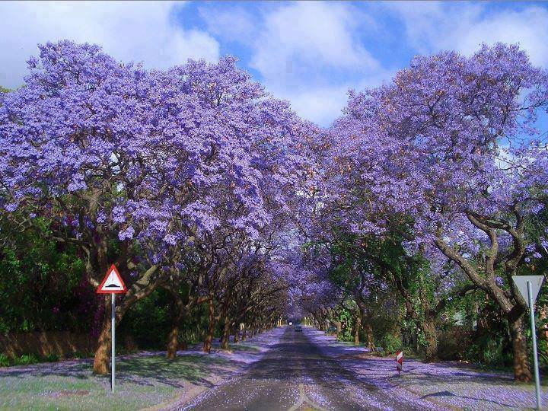
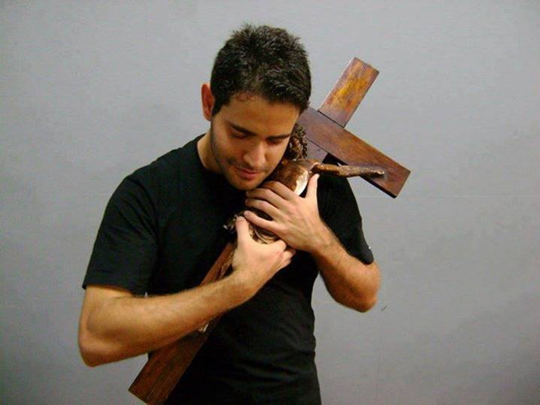
Ré - Ref.: Eis-me aqui, Senhor!/ Eis-me aqui, Se­nhor!/ Pra fazer tua vontade, pra viver do teu amor./ Pra fazer tua vontade,/ pra vi­ver do teu amor./ Eis-me aqui, Senhor .
1. O Senhor é o Pastor que me conduz,/ por cami­nho nunca visto me enviou ./ Sou chamado a ser fermento, sal e luz./ E por isso respondi: aqui estou!
2. Ele pôs em minha boca uma canção ,/ me ungiu como profeta e trovador/ da história e da vida do meu povo/ e por isso respondi: aqui estou!
3. Ponho a minha confiança no Senhor,/ da Esperança sou chamado a ser sinal,/ seu ouvido se inclinou ao meu clamor / e por isso respondi: aqui estou!

Slide 5
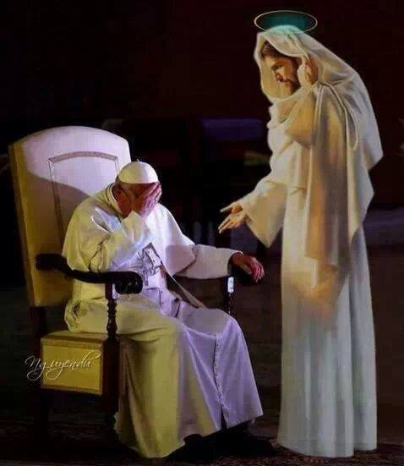
Ré - 1. Decidi me colocar a serviço do Senhor./ Um convite Ele me fez: Ser sinal do seu amor.
Ref.: Eu vou seguir o meu Senhor./ Aleluia, aleluia. (Bis)
2. Faltam ainda operários na seara do Senhor./ É preciso que eu me esforce pra testemunhar o amor.

Slide 6
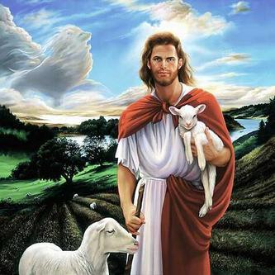
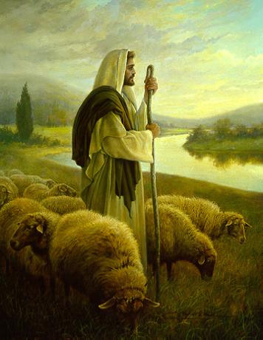
Dó - Ref.: O Senhor é meu Pastor e nada, nada me faltará!/ O Senhor é meu Pastor e nada, nada, me faltará! (Bis)
1. Já me deu o suficiente nesta vida, não peço mais./ /:Já me deu o suficiente, já me deu o suficiente,/ já me deu amor e paz.:/
2. Por caminhos pontilhados de perigos, vou sem temor./ /:Sei que Deus está comigo, sei que Deus é meu amigo,/ sei que Deus é meu Pastor.:/
3. Tua voz e teu cajado me conduzem, estou em paz./ /:Só te peço em confiança que me dês perseverança,/ não te peço nada mais.:/

Slide 8
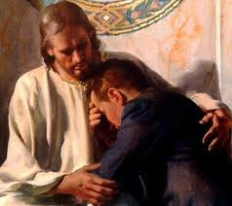
Celebração:
Amor e serviço: a identidade cristã!
Dó - Onde reina amor, fraterno amor. Onde reina amor. Deus aí está!

Slide 9
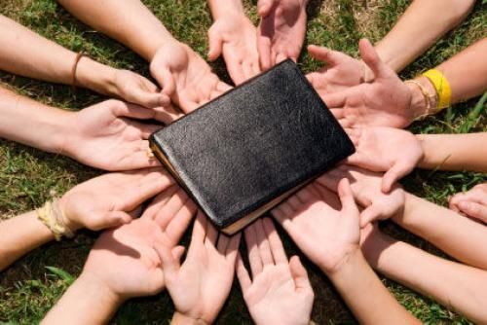
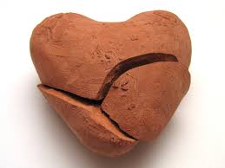
Palavra de salvação somente o céu tem pra dar Por isso meu coração /:se abre para escutar:/(3x)

Slide 10
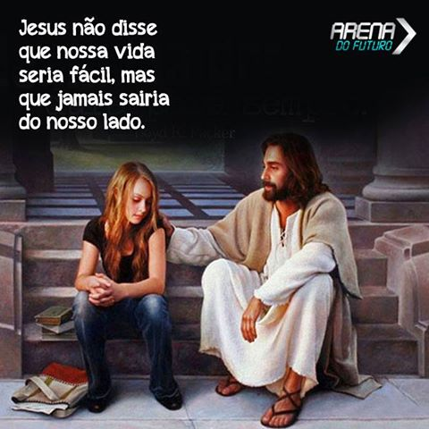
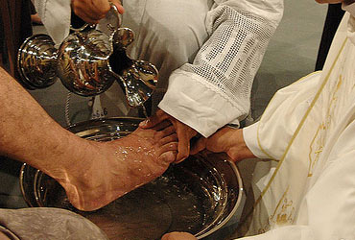
Vai que estarei contigo todos os dias...
Ref.: Vai, vai catequista!/ Ver, julgar e agir!/ Vai, em nome de Cristo,/ do teu compromisso não podes fugir.
1. Unidos conscientizamos/ o povo chamamos a se modificar./ Com o Evangelho na vida,/ pois a saída é pra melhorar.
2. O Espírito Santo atuou,/ seu fogo inflamou toda a sua Igreja./ Veio nos encorajar/ agora é lutar em nossa defesa.
3. Vamos lutar sem parar,/ pois o ideal é se resol­ver./ Unidos sempre no Senhor/ com fé e amor, lutar pra vencer.

Slide 11
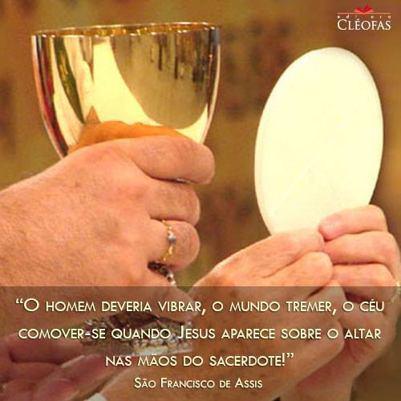
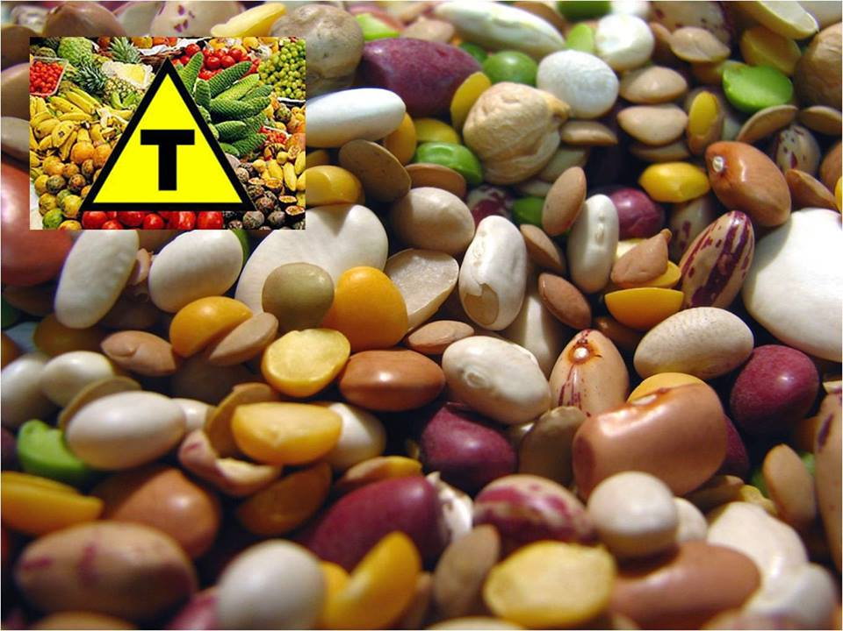
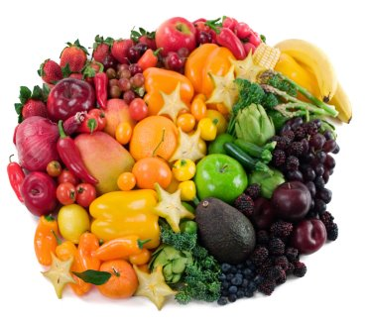
1. 0 nosso Deus, com amor sem medida/ cha­mou-nos à vida, nos deu muitos dons./ Nossa resposta ao amor será feita,/ se a nossa colheita mostrar frutos bons.
Ref.: Mas é preciso que o fruto se parta/ e se reparta na mesa do amor. (Bis)
2. Participar é criar comunhão,/ fermento no pão, saber repartir./ Comprometer-se com a vida do irmão,/ viver a missão de se dar e servir.
3. Os grãos de trigo em farinha se tornam,/ depois se transformam em vida no pão./ Assim também, quando participamos,/ unidos criamos maior comunhão.

Slide 12
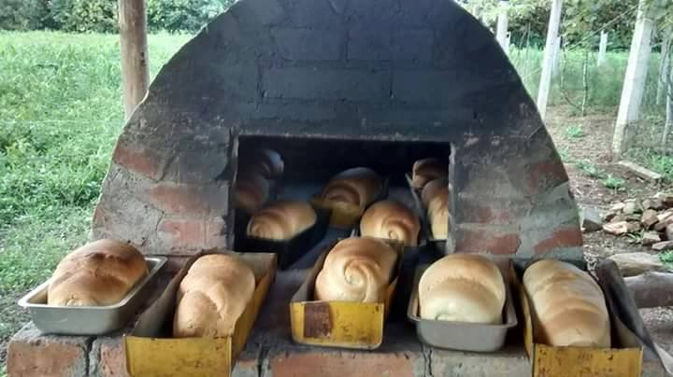
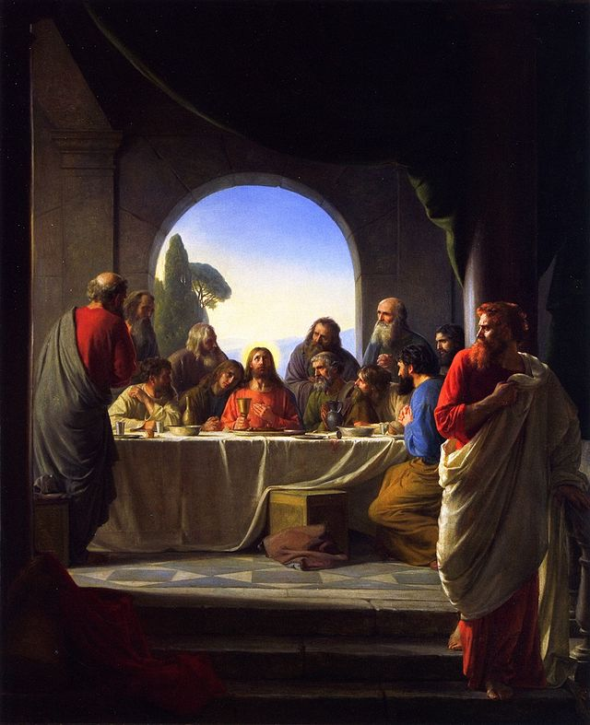
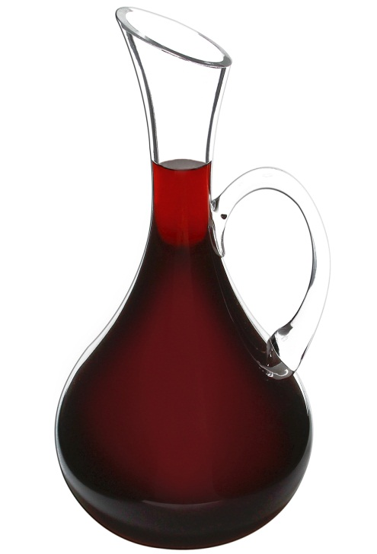
Ré - Comam do pão, bebam do cálice,/ quem a mim vem não terá fome!/ Comam do pão, bebam do cálice,/ quem em mim crê não terá sede!

Slide 15
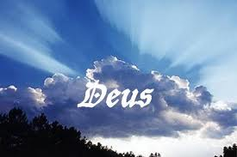
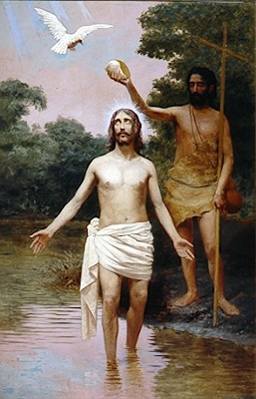
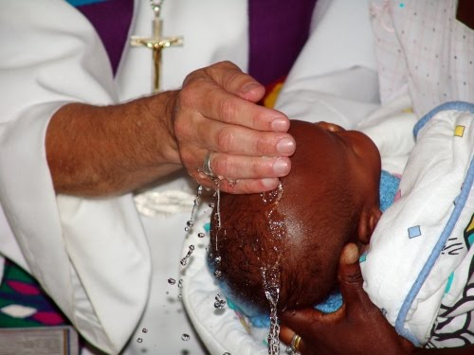
Celebração:
A VIDA NOVA EM CRISTO
Banhados em Cristo, somos uma nova criatura. As coisas antigas já se passaram, somos nascidos de novo. Aleluia, aleluia, aleluia! (bis)

Slide 19
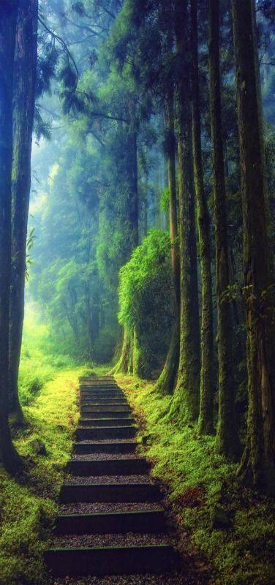

Slide 20
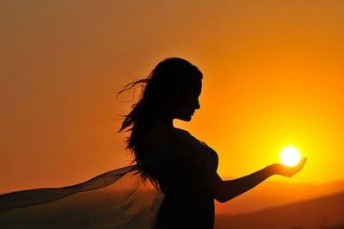
Deixa-me ficar em paz, Senhor, para ouvir (pra meditar, para viver) tua Palavra, no coração do meu silêncio, deixa-me ficar em paz.

Slide 21
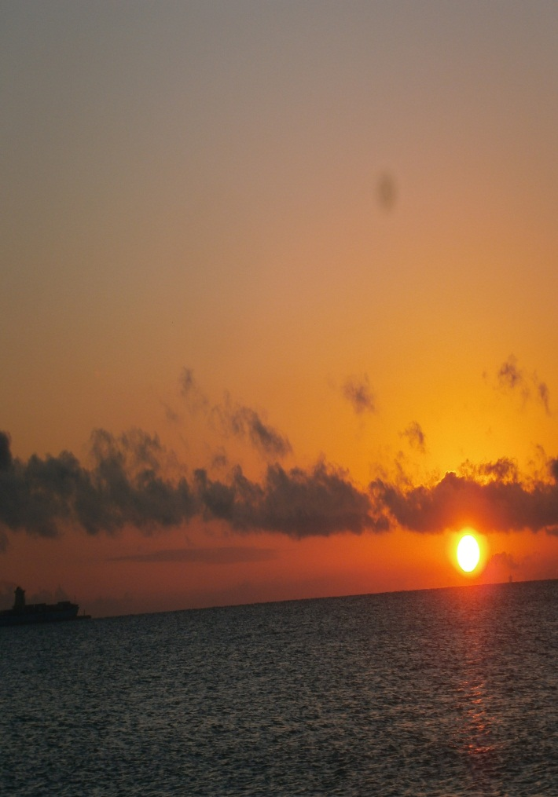
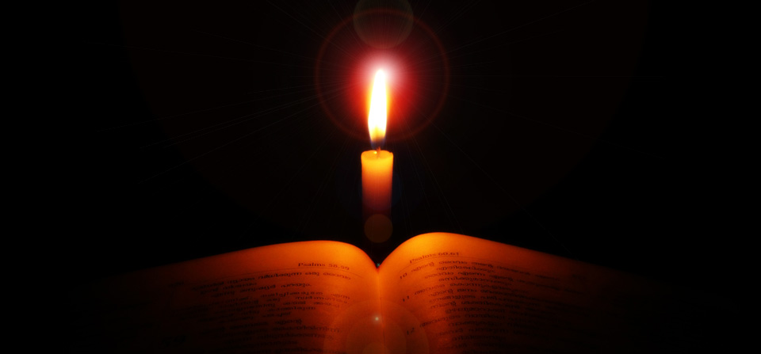
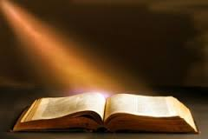
Ref.: Sim, eu quero que a luz de Deus/ que um dia em mim brilhou,/ jamais se esconda e não se apague/ em mim o seu fulgor./ Sim, eu quero que o meu amor ajude meu irmão/ a caminhar guiado por sua mão,/ em tua lei, em tua luz, Senhor.
1. Esta terra, os astros, o sertão em paz,/ esta flor e o pássaro feliz que vês,/ não sentirão, não po­derão jamais viver/ esta vida singular que Deus nos dá.
3. Quando eu sou um sol a transmitir a luz,/ e meu ser é um templo onde habita Deus,/ todo o céu está presente dentro em mim,/ envolvendo-me na vida e no calor.

Slide 22
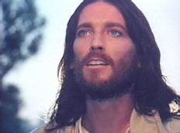
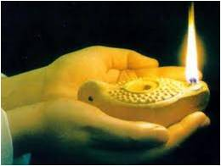
Ó luz do Senhor, que vem sobre a terra, inunda meu ser, permanece em nós!

Slide 23
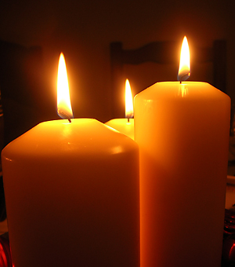
Ref.: Catequista, protagonista, da fé, do amor e da esperança (bis).
Quando o Espírito de Deus é acolhido em nosso ser. Uma força nos anima para a vida promover.
Com as tochas sempre acesas trabalhamos com ardor. Quais profetas anunciamos a chegada do Senhor.

Slide 24
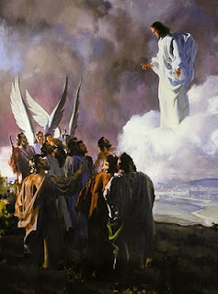
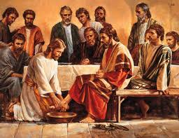
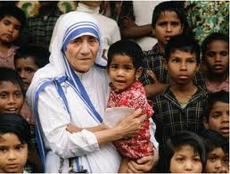
1. O Senhor me chamou a trabalhar, a messe é grande ceifar. A Ceifar, o Senhor me chamou, Senhor, aqui estou! Senhor aqui estou! Coro: Vai trabalhar pelo mundo afora! Eu estarei até o fim contigo! Está na hora, o Senhor me chamou. Senhor, aqui estou! Senhor, aqui estou! 2. Dom de amor é a vida entregar, falou Jesus e assim o fez. Dom de amor é a vida entregar, chegou a minha vez! Chegou a minha vez! 3. Todo o bem que na terra alguém fizer, Jesus no céu vai premiar. Cem por um, já na terra ele vai dar, no céu vai premiar! No céu vai premiar! 4. Teu irmão a tua porta vem bater, não vai fechar o teu coração. Teu irmão ao teu lado vem sofrer, vai logo socorrer! Vai logo socorrer.

Slide 26
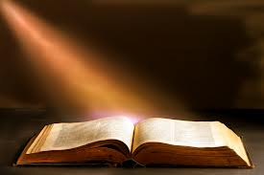
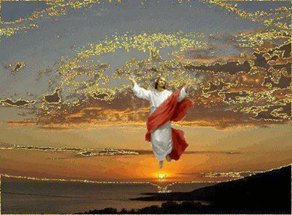
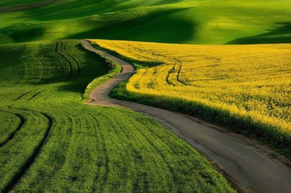
G - /:Tua palavra é! Luz do meu caminho! Luz do meu caminho, meu Deus! Tua Palavra é! :/
1. Tua palavra está, nas ondas do mar! Tua palavra está, no sol a brilhar! /:Tua palavra está, no pensamento, no sentimento. Tua palavra está!:/
2. Tua palavra está, no som do trovão! Tua palavra está, no tom da canção! /:Tua palavra está, na consciência e na ciência. Tua palavra está!:/
3. Tua palavra está, na beleza da flor! Tua palavra está, na grandeza do amor! /:Tua palavra está, na liberdade, na amizade. Tua palavra está!:/

Slide 29
CHEGADA - Abrirei meus lábios num canto de amor. (bis) Ao Deus da plena vida o meu louvor! (bis) - Abrirei meus braços e o meu coração (bis) Pra te acolher ó minha irmã! Ó meu irmão! (bis) - Glória seja ao Pai e ao Filho, nosso bem! (bis) Glória ao Divino Espírito amém! (bis)

Slide 34
HINO DA CF 2015
Em meio às angústias, vitórias e lidas, No palco do mundo, onde a história se faz Sonhei uma igreja a serviço da vida /:Eu fiz do meu povo os atores da paz!:/
Ref.: Quero uma igreja solidária, Servidora e missionária, Que anuncia e saiba ouvir. A lutar por dignidade, Por justiça e igualdade, Pois "eu vim para servir".
2. Os grandes oprimem, exploram o povo, Mas entre vocês bem diverso há de ser. Quem quer ser o grande se faça de servo: /:Deus ama o pequeno e despreza o poder:/

Slide 35
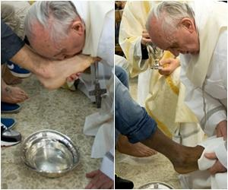
3. Preciso de gente que cure feridas, Que saiba escutar, acolher, visitar. Eu quero uma igreja em constante saída /:De portas abertas, sem medo de amar!:/
Ref.: Quero uma igreja solidária, Servidora e missionária, Que anuncia e saiba ouvir. A lutar por dignidade, Por justiça e igualdade, Pois "eu vim para servir".
4. O meu mandamento é antigo e tão novo: Amar e servir como faço a vocês. Sou mestre que escuta e cuida seu povo, /:Um Deus que se inclina e que lava seus pés:/.
5. As chagas do ódio e da intolerância Se curam com o óleo do amor-compaixão . Na luz do evangelho, acende a esperança. /:Vem! Calça as sandálias, assume a missão!:/

